Slide 1
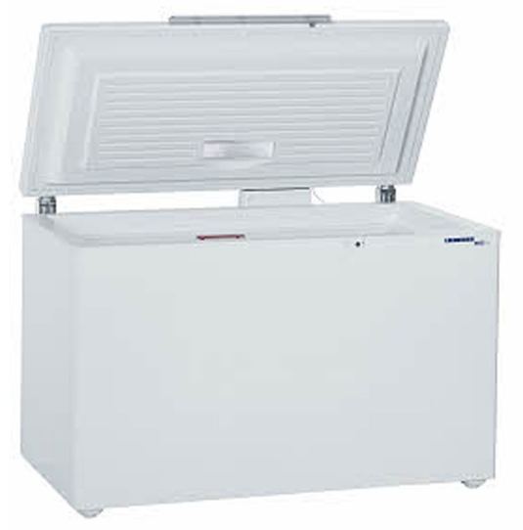
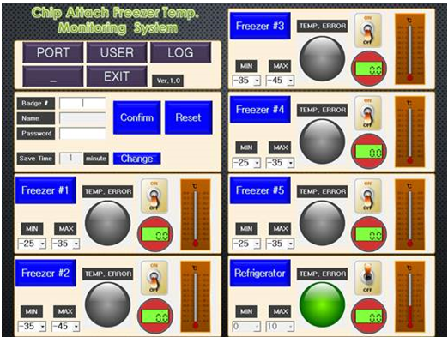
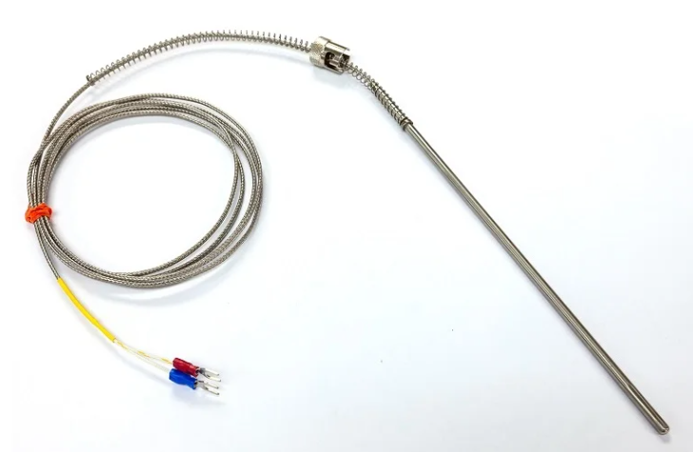
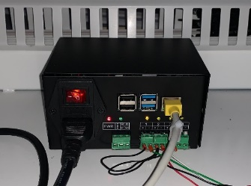
K5 SMD, Freezer temp monitoring system development
Action Items
각각의 냉장고 및 냉동고에 Raspberry-pi 설치
TCP/IP 소켓통신 방식(Wifi)으로 현재 온도를 실시간으로 PC로 전송 (거리 제한 없음)
PC에서는 온도 Min, Max 값을 설정 하여 현재 온도가 범위를 초과하면 알람 띄움
온도 값 모니터링 및 Logging 기능
…. 10대
온도 값 (Analog : -5v ~ 5V)
온도 값 (Analog : -5v ~ 5V)
Thermocouples
소켓 통신 (Wifi)
실시간 온도 확인 및 알람, Logging

